Slide 1
PROGESTERONA secreção é moderada, no início, pelo corpo lúteo; posteriormente, é elevada pela placenta
  Os principais órgãos-alvo da progesterona são o útero, as mamas e o encéfalo
  É responsável pelas mudanças progestacionais no endométrio e elas modificações cíclicas no colo do útero e na vagina
  Relaxa a musculatura lisa, o que diminui a contração uterina, para não ocorrer a expulsão do feto
  Desenvolve as células das decíduas para a nutrição do embrião inicial

Slide 2
PROGESTERONA
Aumenta o endométrio, pois se o endométrio não estiver bem desenvolvido, poderá ocorrer um aborto natural ou dificuldade para o blastocisto se implantar (nidação)
Importante para o equilíbrio hidro-eletrolítico, além de estimular o centro respiratório no cérebro, fazendo com que aumente a ventilação, e consequentemente, fazendo com que a mãe mande mais oxigênio para o feto
Complementa os efeitos do estrogênio nas mamas, promovendo o crescimento dos elementos glandulares, o desenvolvimento do epitélio secretor e a deposição de nutrientes nas células glandulares

Slide 3
ESTROGÊNIO
Dividido em estradiol e estrona - que estão na corrente materna; e estriol - que está na corrente fetal, dosado para avaliar a função feto-placentária e o bem estar fetal

Slide 4
ESTROGÊNIO
Secretado pelas células trofoblásticas sinciciais da placenta, promove:
rápida proliferação da musculatura uterina (aumenta a quantidade de músculo no útero e seu conteúdo de proteínas contráteis) e desenvolvimento do sistema vascular do útero (aumenta o fluxo sanguíneo uterino)
aumento dos órgãos sexuais externos e da abertura vaginal, proporcionando uma via mais ampla para o parto
  rápido aumento das mamas e crescimento dos seus ductos
  relaxamento dos ligamentos pélvicos da mulher
  o desenvolvimento fetal
a manutenção hídrica e aumento da circulação

Slide 5


Slide 6
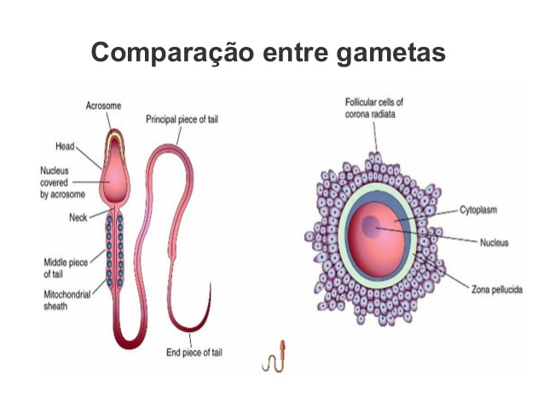

Slide 7
FERTILIZAÇÃO DO ÓVULO
Após a ejaculação masculina na vagina há o transporte dos espermatozóides (5-10 min) através do útero e das tubas até a ampola;
  Auxiliados por contrações úterotubarias, etimuladas por prostaglandinas no líquido seminal e pela ocitocina feminina durante o orgasmo.
Bilhões de espermatozóides ejaculados – Apenas milhares chegam – 1 Fecunda
Fecundação:
  Degradação da corona radiata;
  Fixação na zona pelúcida;
  Entrada do Espermatozóide.

Slide 8

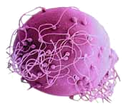
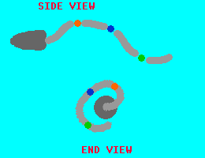
CONDIÇÕES DE FECUNDAÇÃO
Presença de espermatozóides nas vias genitais femininas
O movimento de um espermatozóide

Slide 9
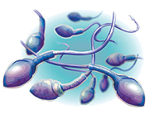

CONDIÇÕES DE FECUNDAÇÃO
Durante o período de ovulação, o colo do útero fica bem aberto com um muco alcalino abundante onde é mais fácil o deslocamento dos espermatozóides

Slide 10
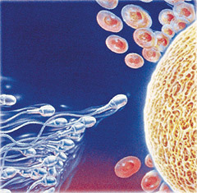
CONDIÇÕES DE FECUNDAÇÃO
A estreita entrada para as trompas, apesar de se encontrar permanentemente aberta, só permite a passagem de muito poucos espermatozóides de cada vez.

Slide 11
O transporte pelo oviduto é feito por movimentos ciliares direcionados e pela peristalse da trompa.
A fecundação em geral ocorre dentro da tuba uterina e deve acontecer no período de poucas horas e não mais que um dia após a ovulação.
Janela de oportunidade estreita - os espermatozoides devem estar presentes na tuba no momento da chegada do oócito.
Quase todas as gestações ocorrem quando a relação sexual se dá nos dois dias que precedem a ovulação ou no dia dela.

Slide 12
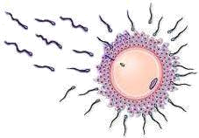

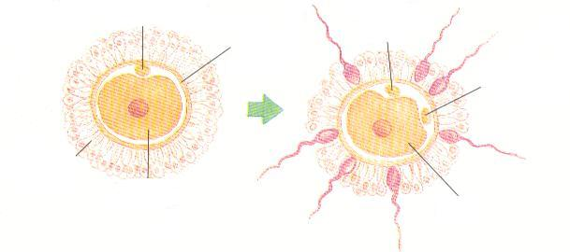
O ENCONTRO DOS GAMETAS
Ovócito libertado pelo folículo ovárico...
Espermatozóides rodeiam o ovócito...
1º glóbulo polar
1º glóbulo polar
Zona pelúcida
2º glóbulo
polar
Corona
radiata
Oócito II
Óvulo

Slide 13
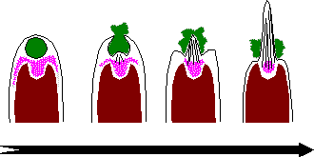
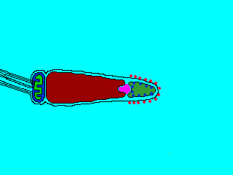
O ENCONTRO DOS GAMETAS
A fixação do espermatozóide na zona pelúcida...
A reação acrossômica

Slide 14
FERTILIZAÇÃO DO ÓVULO
Depois da entrada do espermatozóide:
  Nova divisão oócitária: Óvulo maduro + 2º corpo polar = pró-núcleo feminino;
  Aumento da cabeça do espermatozóide formando o pró-núcleo masculino.
Resultado: Zigoto com 46 cromossomos.

Slide 15
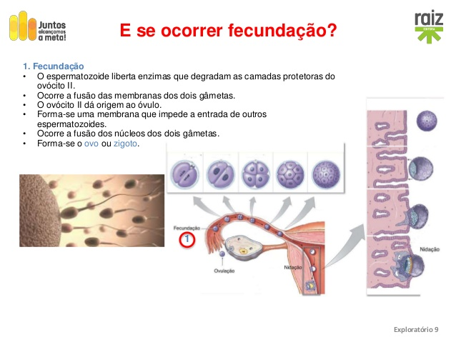

Slide 16
As etapas envolvidas com a fecundação são altamente complexas. Há mecanismos moleculares que permitem que o espermatozoide passe entre as células foliculares e pela zona pelúcida (camada espessa de glicoproteínas circundando a membrana celular do ovócito) e penetre o citoplasma do ovócito.
A fusão dos dois núcleos e a fusão dos cromossomos maternos e paternos cria o zigoto.
Os eventos que ocorrem no desenvolvimento inicial do ser humano são descritos em função de dias ou semanas após a fecundação, ou seja, após a concepção.
Uma semana após a fecundação corresponde a cerca de três semanas desde o início do último período menstrual nas mulheres com ciclos regulares de 28 dias.

Slide 17
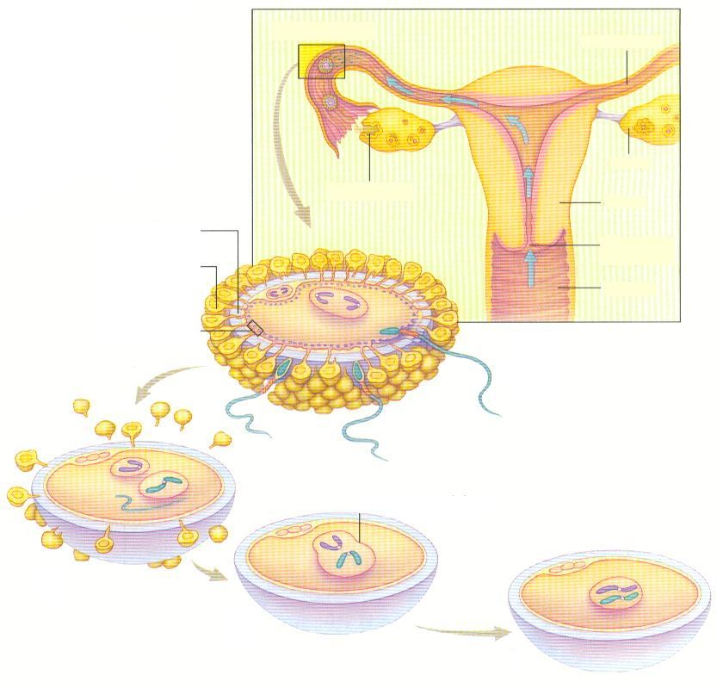
FECUNDAÇÃO
Fecundação
Trompa de falópio
Ovário
Ovulação
Útero
Zona pelúcida
Cervix
Células foliculares
Vagina
Grânulos
Fusão dos núcleos
Zigoto

Slide 18
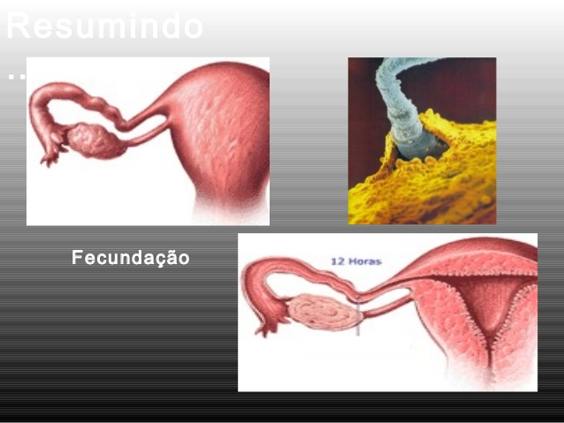

Slide 19
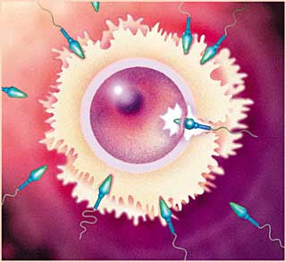
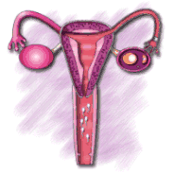
DEPOIS DA FECUNDAÇÃO...

Slide 20
SEGMENTAÇÃO OU CLIVAGEM
Logo depois que a nova célula, chamada de ZIGOTO, reconstitui o número de cromossomos essenciais para gerar um novo ser vivo (46 nos seres humanos), começa uma série de divisões Mitóticas, em que uma vai dar origem a duas, que darão origem a quatro....

Slide 21
O SEXO DO FETO
Gametogênese masculina:
  50% dos espermatozóides são 23X;
  50% dos espermatozóides são 23Y;
Gametogênese feminina:
  100% dos oócitos são 23X;
Combinação:
  23X (pai) + 23X (mãe) = Genótipo feminino;
  23Y (pai) + 23X (mãe) = Genótipo masculino;

Slide 22
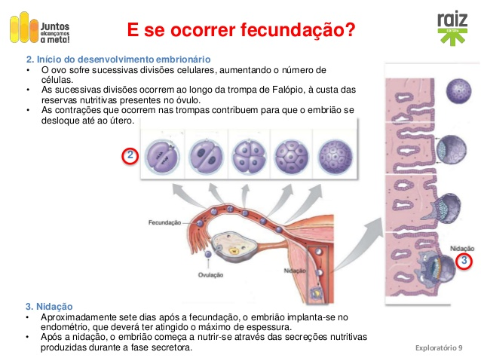

Slide 23
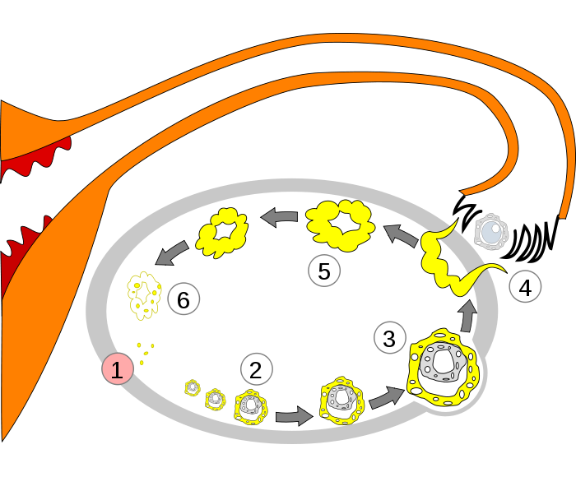
SEGMENTAÇÃO
Estágio de 4
células
Estágio de 8
células
Estágio de 2
células
Útero
Fertilização
Embrião
Ovulo não
fertilizado
Implantação
Endométrio
Imagem: Ciclo Menstrual / M.Komorniczak / GNU Free Documentation License. Tradução Nossa.
ovário

Slide 24
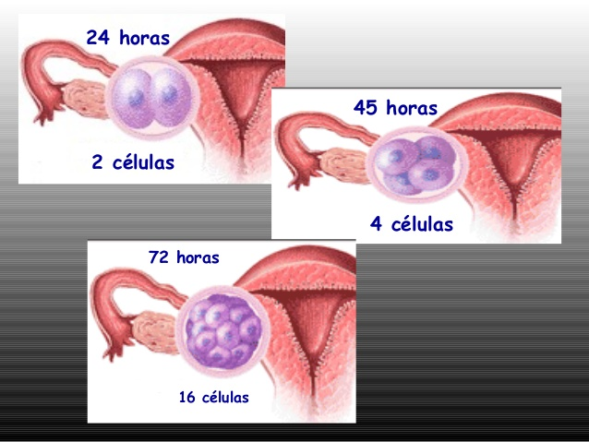

Slide 25
SEGMENTAÇÃO OU CLIVAGEM
...Estas divisões sucessivas acabam quando atingem um total de aproximadamente 64 células compactadas.
Esse estágio é chamado MÓRULA ou BLÁSTULA, porque essas 64 novas células ficam com aspecto de uma Amora.

Slide 26
TRANSPORTE DO ÓVULO FERTILIZADO
3 a 5 dias da ampola até o útero;
  Ação da corrente de fluido secretado pelo epitélio tubário juntamente com ação dos cílios também epiteliais;
Superfície criptoide rugosa e o istmo das tubas se mantém contraído até 3 dias após a ovulação;
  Crescentes níveis de PROGESTERONAS secretadas pelo corpo lúteo no músculo liso das tubas induz o relaxamento do mesmo;
Diversos estágio do desenvolvimento ocorrem durante a migração, chegando ao útero no estágio de blastocisto (+-100 células).

Slide 27
BLASTOCISTO
Processo de Migração dos Blastômeros para periferia celular, decorrentes da entrada do líquido intrauterino.
Nessa fase, formam-se duas camadas: a mais externa é chamada de Trofoblasto , que mais tarde irá dar origem à placenta.

Slide 28
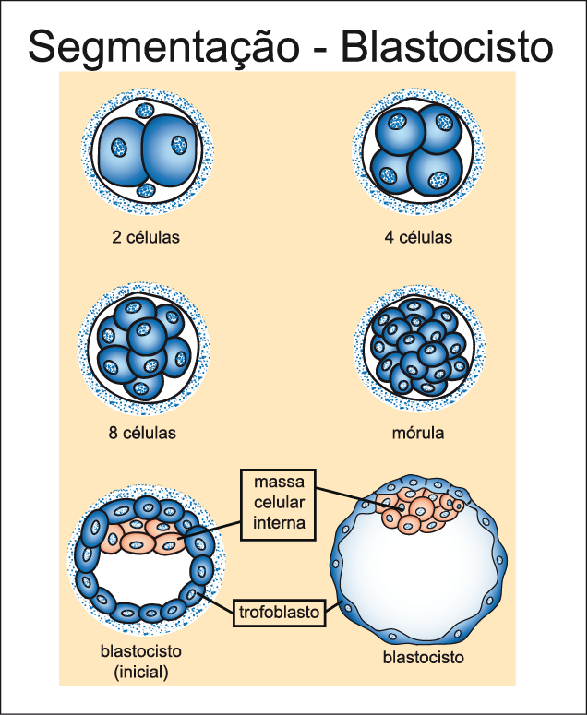
FORMAÇÃO DO BLASTOCISTO
Ciências da Natureza e suas Tecnologias
Ensino Médio, 2ªSérie
Imagem: SEE-PE, redesenhado a partir de imagem de Autor Desconhecido.

Slide 29
IMPLANTAÇÃO NO ÚTERO
Estágio de blastocisto;
1 a 3 dias livre na cavidade uterina;
Secreções endometriais (leite uterino) mantém a nutrição do blastocisto;
A implantação resulta das células trofoblásticas, na superfície do blastocisto, que degradam e liquefazem por enzimas o epitélio endometrial;
  5º a 7º dia após a ovulação.
Após a implantação, células trofoblásticas e endometriais adjacentes se proliferam rapidamente formando a placenta e outras membranas.

Slide 30
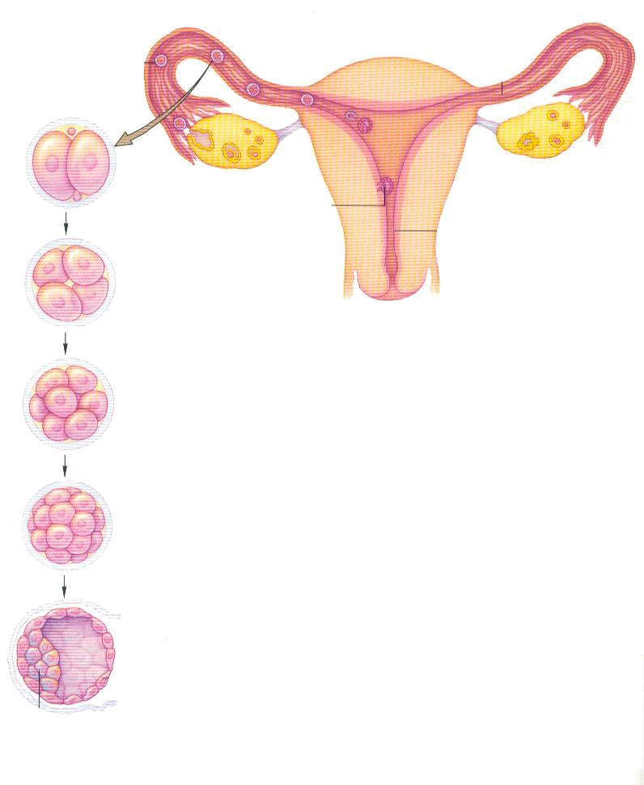
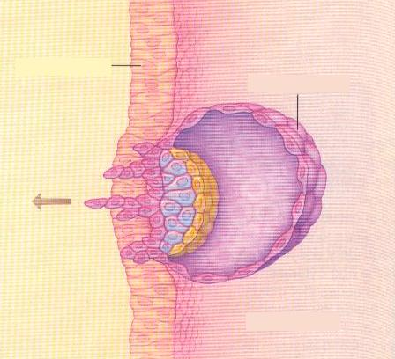
Depois da Fecundação - A vida antes do nascimento
Trompa de falópio
Fecundação
1º dia
Implantação
Endométrio
2º dia
3º dia
Trofoblasto
Parede uterina
Estádio de Mórula
Botão
embrionário
Estádio de Blastocisto
4º dia
Massa celular interna
Cavidade do
blastocisto
5º dia
Cavidade uterina
Camada superficial de células

Slide 31
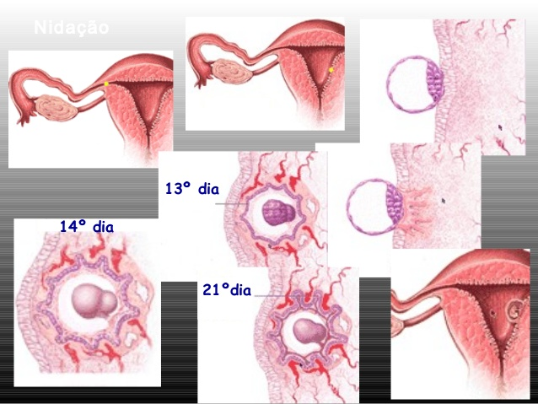

Slide 32
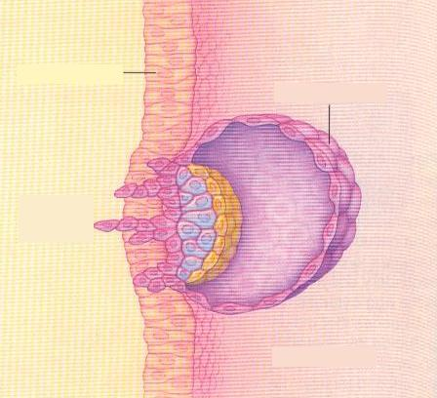
NIDAÇÃO – Início da gravidez
Para que ocorra é necessário que:
A mucosa uterina tenha sido preparada pelos hormônios ováricos;
O blastocisto tenha atingido o estado de desenvolvimento necessário para se poder implantar.
Parede uterina
Trofoblasto
Cavidade uterina

Slide 33
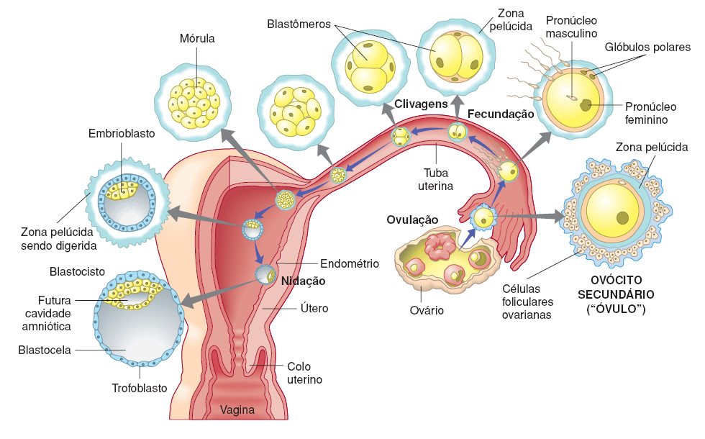

Slide 34
BLASTOCISTO
A camada de Blastômeros mais interna chamada de Embrioblasto, dará origem ao embrião propriamente dito.
O trofoblasto divide-se, originando uma outra camada chamada de Sinciotrofoblasto. Este produz uma substância ou Hormônio: o HCG.

Slide 35
TESTE DE GRAVIDEZ
Tanto o teste realizado em laboratórios quanto aqueles realizados em casa, com produtos descartáveis, têm o mesmo objetivo que é detectar o HCG (da gonadotrofina coriônica humana), presente na urina da futura mãe.

Slide 36
TIG - teste imunológico de gravidez
teste imunocromatográfico (geração de cor a partir de uma reação entre o antígeno e o anticorpo) que detecta seletivamente a presença do hormônio HCG na urina ou no sangue
esse hormônio só é produzido quando a mulher está grávida ou possui alguma alteração hormonal grave, que esteja sendo causada por alguma doença
quando o resultado do exame é não detectável ou inconclusivo e a mulher apresenta sintomas de gravidez, o exame deve ser repetido 3 dias depois

Slide 37
GONADOTROFINA CORIÔNICA HUMANA (HCG)
secretado desde o início da formação da placenta pelas células trofoblásticas, após nidação do blastocisto
pertence ao grupo dos hormônios glicoproteicos, que também compreende o luteinizante (LH), o folículo-estimulante (FSH) e o tireoestimulante (TSH). Todos estes possuem duas subunidades diferentes, α e β que precisam estar combinadas para formar o hormônio biologicamente ativo. A subunidade α é produzida tanto na hipófise como na placenta e tem a mesma seqüência peptídica das subunidades α de outros hormônios (LH, FSH, TSH). A subunidade β é peculiar a cada hormônio e determina sua especificidade.

Slide 38
GONADOTROFINA CORIÔNICA HUMANA (HCG)
hormônio glicoproteico, secretado desde o início da formação da placenta pelas células trofoblásticas, após nidação do blastocisto
é possível observar o hormônio no sangue da mulher em aproximadamente sete dias após o dia da concepção
após o pico do HCG, em torno da 12ª semana, os valores tendem a cair progressivamente até desaparecerem por completo um mês após o parto
  nessa fase a placenta já está formada e madura, produzindo estrógeno e progesterona. Além do declínio acentuado na concentração de HCG ocorre a involução do corpo lúteo
Até a 12ª semana de gestação é o corpo lúteo quem responde pelos hormônios sexuais mantenedores da gravidez; após isso, essa função passa a ser da placenta

Slide 39
GONADOTROFINA CORIÔNICA HUMANA (HCG) Funções:
  Evitar a involução do corpo lúteo no final do ciclo menstrual mensal, fazendo com que as taxas de progesterona e estrogênio não diminuam, garantindo, assim, a manutenção da gravidez (inibição da menstruação) e a ausência de nova ovulação
  Impedir a menstruação, fazendo com que o endométrio continue a crescer em vez de descamar-se
  Estimular as células intersticiais sobre os testículos para a produção de testosterona em fetos masculinos até o nascimento.

Slide 40
GONADOTROFINA CORIÔNICA HUMANA (HCG) Funções:
concede uma imunossupressão à mulher, para que ela não rejeite o embrião (inibe a produção de anticorpos pelos linfócitos)
tem atividade tireotrófica e também estimula a produção de testosterona pelo testículo fetal (estimula as células de Leydig a produzirem maior quantidade de androgênios), importante para a diferenciação sexual do feto do sexo masculino
o HCG pode ser vendido como fármaco para ser usado no tratamento de algumas doenças, como em casos de infertilidade feminina, critorqidismo, hipogonadismo hipogonadotrófico e puberdade tardia.

Slide 41
TESTE POSITIVO PARA GRAVIDEZ
Os níveis da HCG secretada pelas vilosidades coriônicas começam a aumentar de seis a oito dias após a concepção
o exame de sangue (Beta-hCG) pode confirmar a gravidez a partir de 10 dias após a fecundação, permitindo o diagnóstico precoce da gestação. O resultado do exame indica que a mulher está grávida quando os valores do hormônio são maiores que 5,0 mlU/ml.

Slide 42
Teste na urina e no sangue
A dosagem sérica do β-hCG é um dos métodos mais sensíveis para confirmar e observar a viabilidade de uma gestação e o que deve ser feito em casos de Doença Trofoblástica Gestacional, como a mola hidatiforme.
O β-hCG também pode ser observado na urina, entretanto, nesses casos, geralmente o objetivo não é verificar a quantidade do hormônio, e sim a sua presença, como nos casos de confirmação de uma gravidez.
algumas vezes o exame de gravidez pode ser negativo, em razão da idade gestacional ser muito baixa. Se os sintomas da gravidez mantiverem-se, pode-se fazer um novo exame a fim de dosar o hormônio, uma vez que no início da gestação os valores de β-hCG duplicam a cada 48 horas.
Em casos de gravidez ectópica, os valores de β-hCG tendem a ser mais baixos quando comparados com gestações normais, tendo um aumento pequeno no período de dois dias. Em casos de doença trofoblástica gestacional, o quadro que se observa é de valores muito elevados quando comparados a uma gravidez normal.

Slide 43
TESTE DE GRAVIDEZ DE URINA
Uma amostra de anticorpo reconhecendo a subunidade de β-hCG é o teste laboratorial inicial feito no consultório para diagnosticar a gravidez. O teste é confiável, rápido (1 a 5 minutos) e barato, com um limiar de teste positivo entre 5 e 50 mIU/mL, caracterizado por uma mudança de cor.

Slide 44
TESTE DE GRAVIDEZ DO SORO
O β-hCG pode ser detectado dentro de sete dias após a concepção ou a uma idade menstrual de 21 dias de gestação.
O limiar para um teste positivo pode ser tão baixo quanto 2 a 4mIU/mL.
Testes quantitativos em série de β-hCG são usados para avaliar ameaça de aborto, gravidez ectópica ou uma gravidez molar

Slide 45
Resultados negativos ou diminuídos ocorrem em:
Morte fetal
Aborto (o exame continua positivo por uma semana)
Os resultados de β-HCG também podem indicar problemas como gravidez ectópica, aborto ou gravidez anembrionária
Estes problemas normalmente podem ser identificados quando os valores do hormônio são inferiores aos esperados para a idade gestacional da gravidez

Slide 46
Falsos positivos estão associados a:
Proteinúria
Hematúria
Presença de gonadotrofina pituitária em excesso
Sensíveis, os testes de gravidez iniciais, medem as mudanças nos níveis da gonadotrofina coriônica humana (HCG). Há um pequeno grau de reatividade cruzada entre o hormônio luteinizante, o hormônio folículo estimulante e a tireotrofina que compartilham todos uma subunidade α com o HCG.

Slide 47
Diferença entre β-HCG quantitativo e qualitativo
β-HCG quantitativo - indica a quantidade do hormônio HCG no sangue. A partir do resultado do exame é possível identificar a concentração e, a depender da concentração, indicar a semana de gestação
β-HCG qualitativo - só indica se a mulher está grávida ou não, não sendo informada a concentração de hormônio no sangue
Em casos de gravidez de gêmeos, os valores do hormônio são superiores aos indicados para cada semana
A mulher pode suspeitar de que está grávida de gêmeos quando ela consegue saber aproximadamente em que semana ela engravidou, e comparar com a tabela para verificar a quantidade de β-HCG correspondente. Se os números não baterem certo, possivelmente ela estará grávida de mais de 1 bebê, mas isso só pode ser confirmado através da ultrassonografia.

